Slide 1
Skal NEWS2 alltid benyttes?
Merethe A. Land

Slide 2
Hvilke pasientgrupper er det anbefalt å ikke benytte NEWS2?
Barn
Gravide
Pasienter i terminalfase
Pasienter med ryggmargskade
Akutte situasjoner med livstruende tilstander som ufrie luftveier eller slagsymptomer. Her har man ingen tid å miste, utfør tiltak og ring 113 umiddelbart!
Notes:
Det er ikke anbefalt å bruke NEWS til barn da tidlig gjenkjennelse av forverring av helsetilstand er mer komplisert hos barn, enn hos voksne, blant annet på grunn av store variasjoner i aldersspesifikk normal fysiologi, og barns evne til fysisk å kompensere da de har en annen fysiologi og referanseverdien vil derfor ikke passe til barn. Ett barn har for eksempel normal en raskere puls enn det som ses som normal i NEWS
Det er heller ikke anbefalt å bruke NEWS til gravide, av samme grunn som til barn fysiologien er annerledes når man er gravid .blant annet stiger pulsen på grunn av det økte blodvolumet. Aktuelt??
Det bør vurderes om det er hensiktsmessig å utføre NEWS på en pasient i terminalfase. Være bevisst vurdering av hva man måler og hvorfor, og også vurdere om det man gjør, bare vil påføre pasienten ubehag.
– Men å telle puls og respirasjon er lite invaderende undersøkelsesmetoder. Og ta temp kan være nyttig å ifht feberen går ned,virker paracet?
Unngå at målingene er plagsomme for pasient .
Pasienter med ryggmargskade. Ryggmargskaden vil gjøre at det blir forstyrrelser i det autonome nervesystemet som kan gi feilutslag på målinger.
NB- akutte situasjoner- sikre frie luftveier ABCDE. A problem- ikke begynn med E

Slide 3
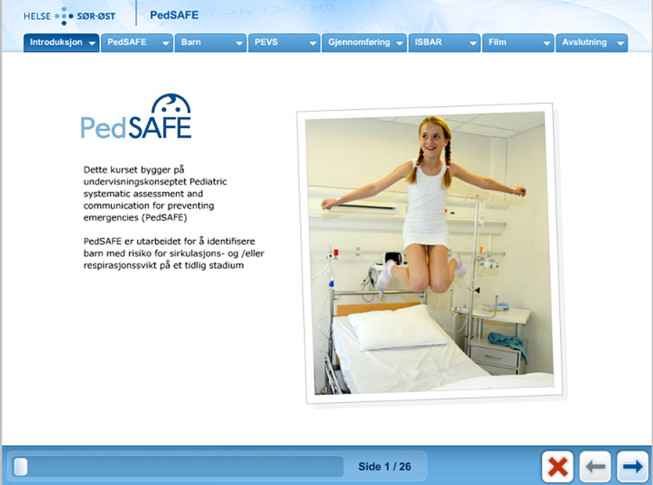
Alternativer
Barn= PEWS
Gravide= O NEWS
Pasienter i terminalfase= konferer med lege hvilke målinger det er hensiktsmessig å utføre
Pasienter med ryggmargskade= kontakt lege for bruk av NEWS.
Notes:
Barn- pews laget opplæringspakke i samarbeid med fagsykepleier på barneavdeling sshf. Sendt til kommunene via e-post
Gravid- Det er utarbeidet egen Obstetric NEWS for gravide. Konferer med lege hvilke målinger som skal utføres og hva som er normal referanse verdi. Aktuelt?
Pasient i teminal fase- konferer med lege hvilke målinger som skal gjøres om det er hensiktsmessig å utføre. Hvilken verdi har det å utføre vitale målinger på pasient i terminal fase. Ett av målene for terminalpleie er å avvikle uhensiktsmessig målinger, medisiner.
Pasient med ryggmargskade- Konferer med lege hvilke målinger som skal utføres og hva som er normal referanseverdi for denne pasienten.

